Slide 1
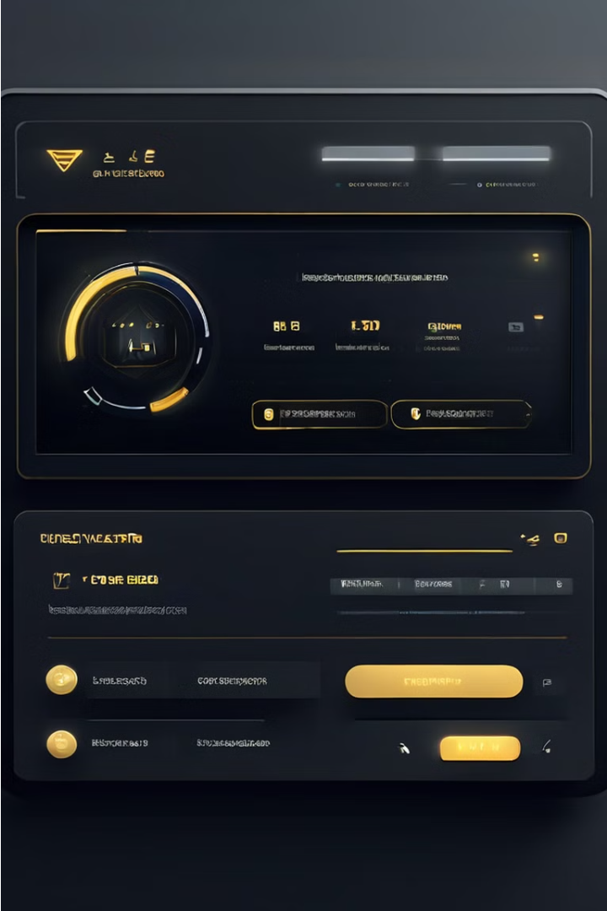

엔진 클럽(ENGINE CLUB)
웹 기반 차량 유지 보수 및 수리 기록 관리
by 202220980 김여민 , 201921002 이수오

Slide 2

프로젝트 개요
프로젝트 목표:
사용자 회원 가입, 로그인, 회원 정보 수정
사용자 차량 정보 등록 및 수리 내역을 등록 및 수정
이를 위해 PHP를 사용한 서버 측 로직과 MySQL 데이터베이스를 활용했습니다.

Slide 3
프로젝트 개요
1
프로젝트: 엔진클럽
2
기술 스택
3
프로젝트 기획 목적
조 이름: 엔진 클럽(Engine Club),
조장: 이수오, 조원: 김여민
PHP와 MySQL 데이터베이스를 사용하여 프로젝트를 구현합니다.
정비센터에 방문한 고객들의 정보를 저장 및 기록하고,
원활한 정비 센터 운영을 위해 웹 애플리케이션을 구축하고자 합니다.

Slide 4





기술 스택

Slide 5
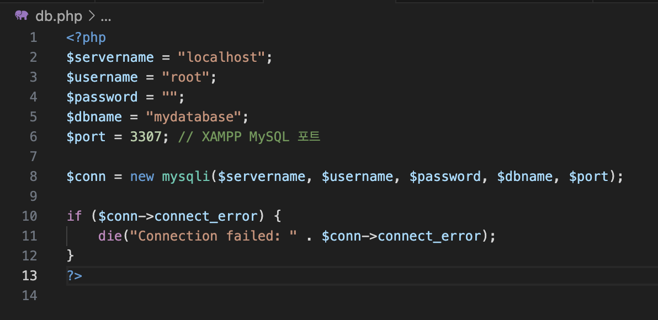
코드 부분 db.php
데이터베이스 연결 설정을 포함한 파일.
데이터베이스 연결을 설정하는 코드가 포함되어 있으며, 다른 파일에서 이 파일을 포함시켜 사용합니다.

Slide 6
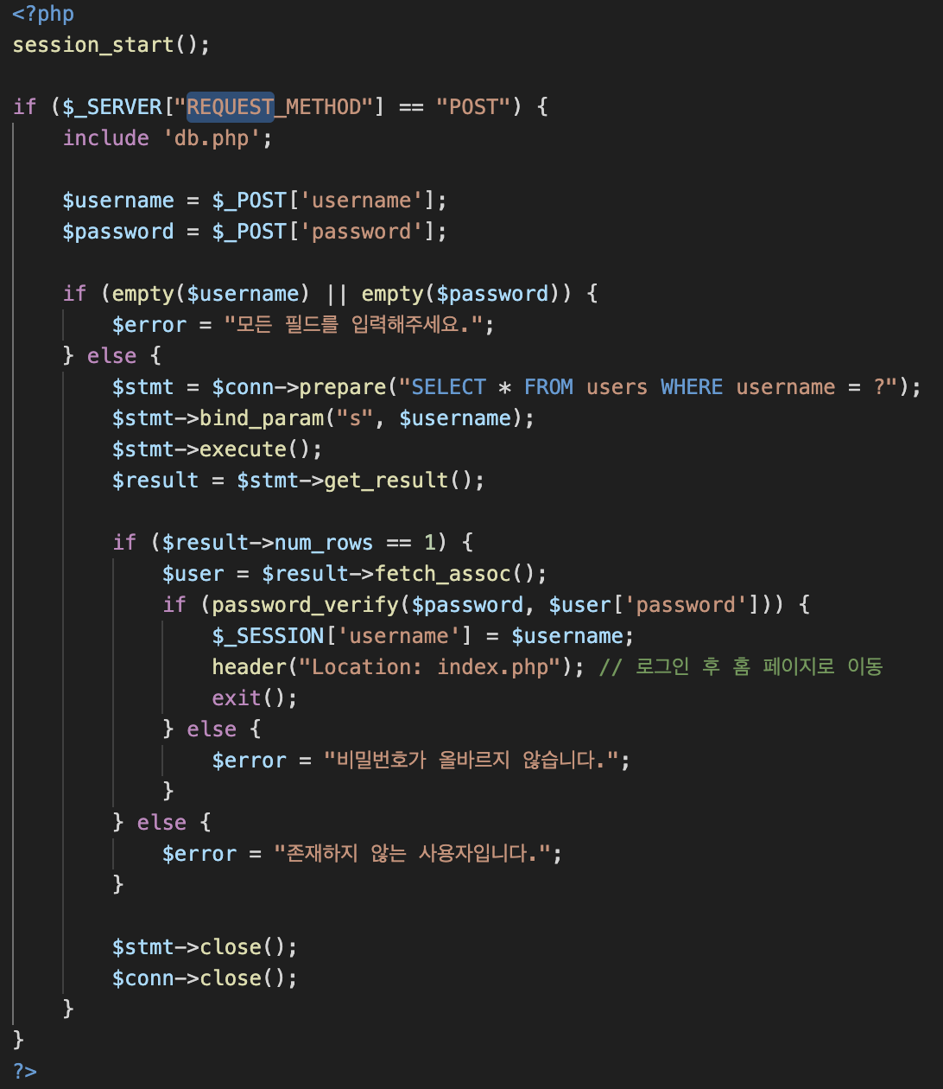
코드 부분 login.php
사용자 로그인 처리.
사용자가 입력한 사용자명과 비밀번호를 데이터베이스에서 확인하여 유효한지 검사합니다.

Slide 7
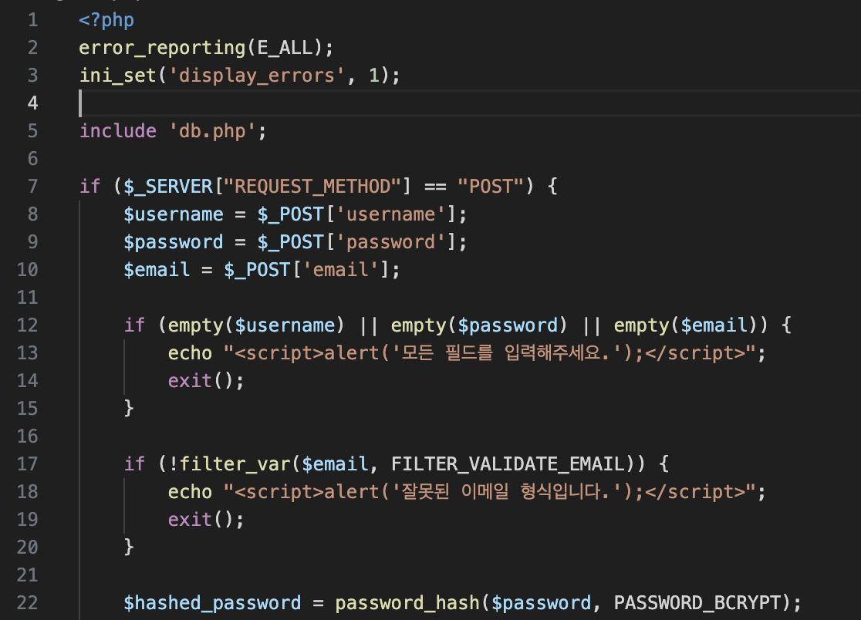
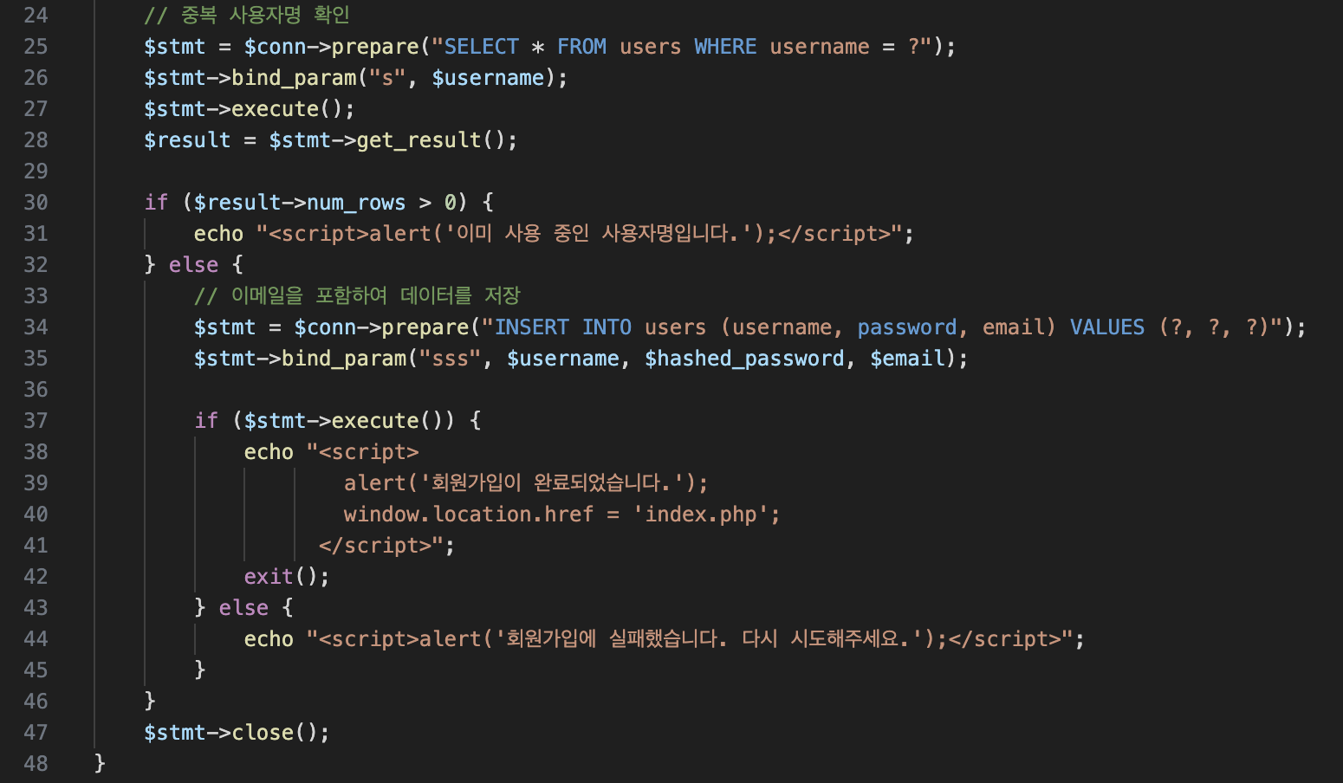
코드 부분 register.php
사용자 회원가입 처리.
새로운 사용자의 정보를 데이터베이스에 저장합니다.

Slide 8
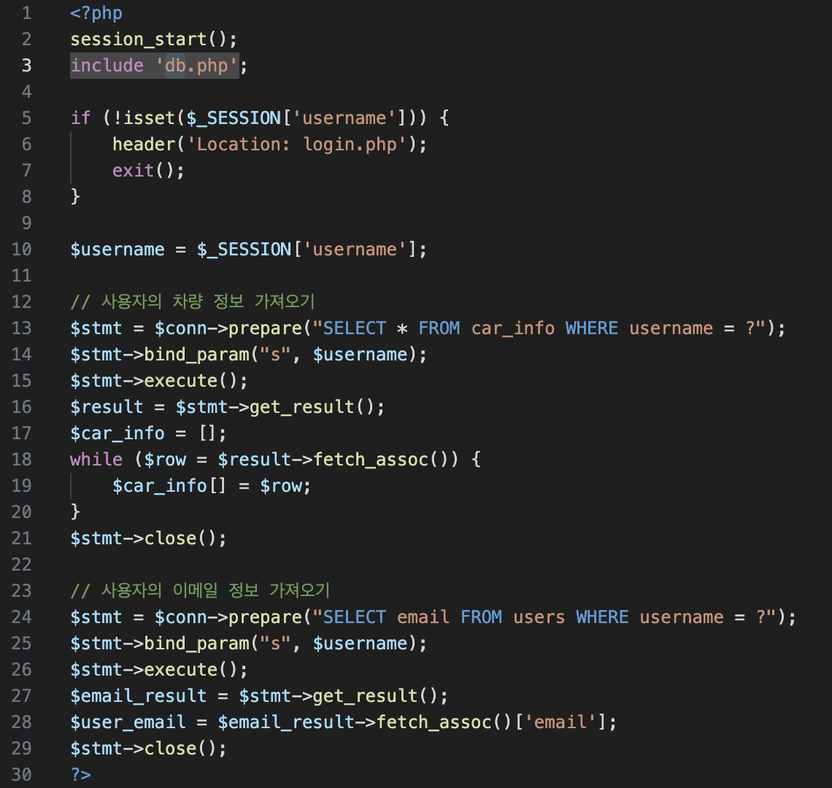
코드 부분 mypage.php
사용자의 차량 정보 및 회원 정보를 조회 및 수정.
데이터베이스에서 사용자의 차량 정보를 가져오고, 수정된 정보를 업데이트합니다.

Slide 9
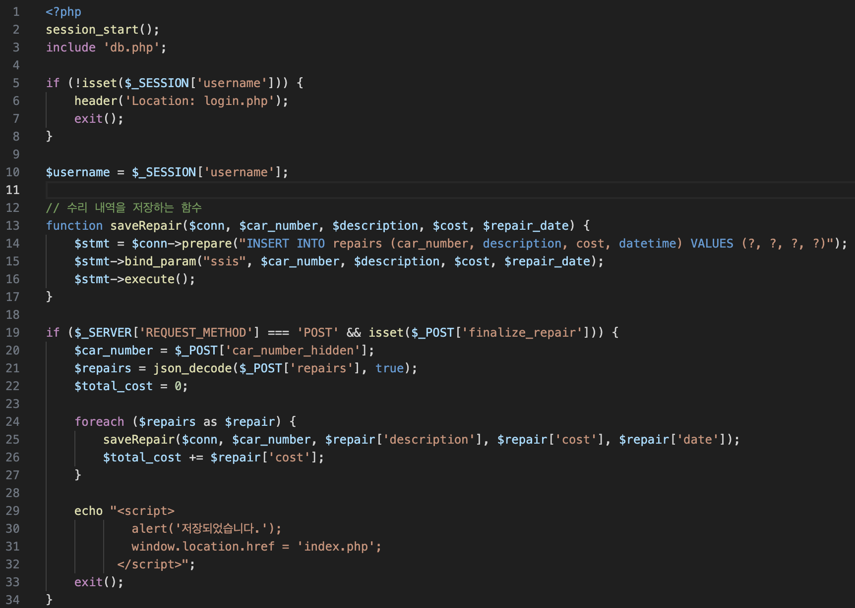
코드 부분 dashboard.php
사용자가 입력한 수리 내역을 데이터베이스에 저장.
입력된 수리 내역을 데이터베이스에 저장하고, 기존 수리 내역을 조회합니다.

Slide 10
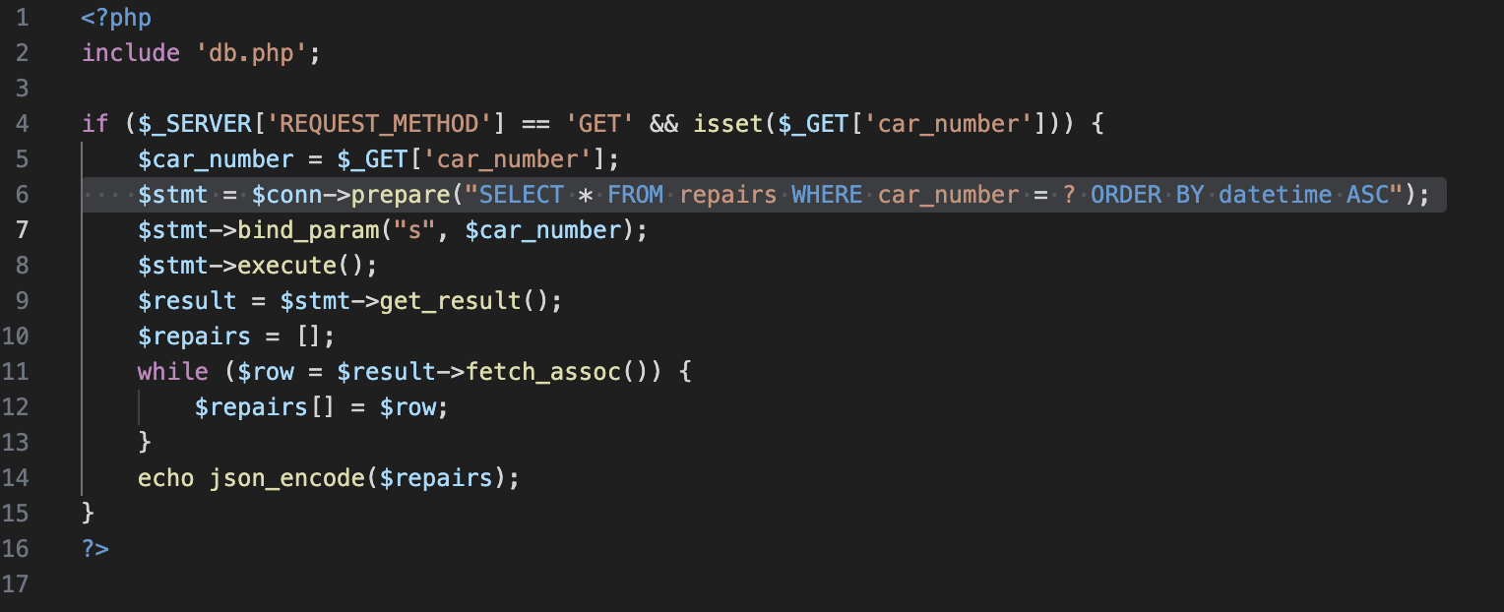
코드 부분 get_repairs.php
특정 차량의 수리 내역을 조회.
데이터베이스에서 특정 차량의 수리 내역을 JSON 형식으로 반환합니다.

Slide 11
데이터베이스 설계
users 테이블
car_info 테이블
repairs 테이블
사용자 정보를 저장합니다. username, password, email
필드를 포함합니다.
차량 정보를 저장합니다. username, car_number, car_model, mileage
필드를 포함합니다.
차량의 수리 내역을 저장합니다. car_number, description, cost, datetime
필드를 포함합니다.

Slide 12
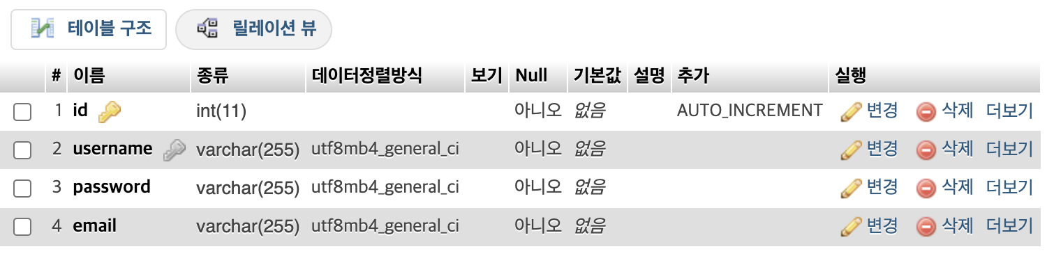
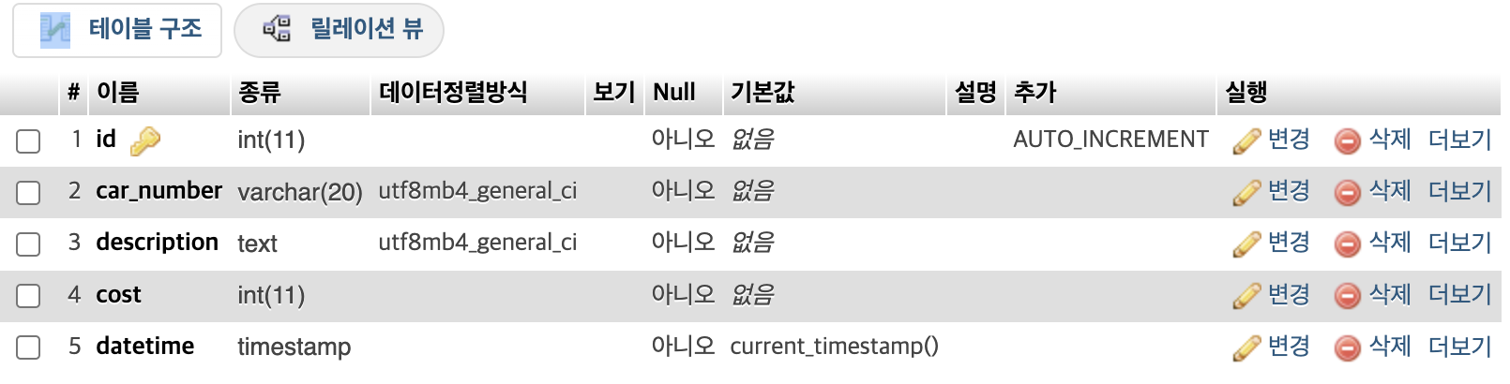
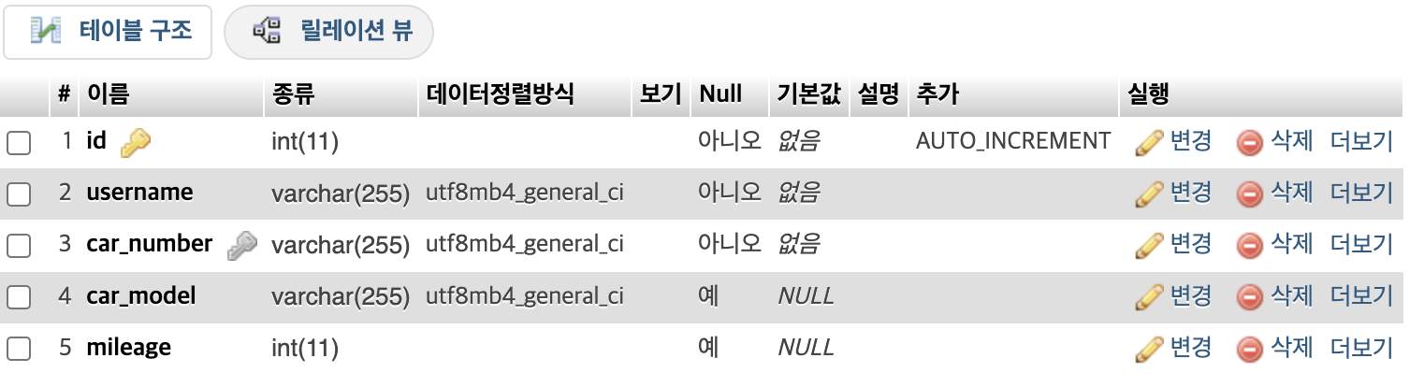
데이터베이스 설계
user테이블
repairs 테이블
Car_info 테이블

Slide 13
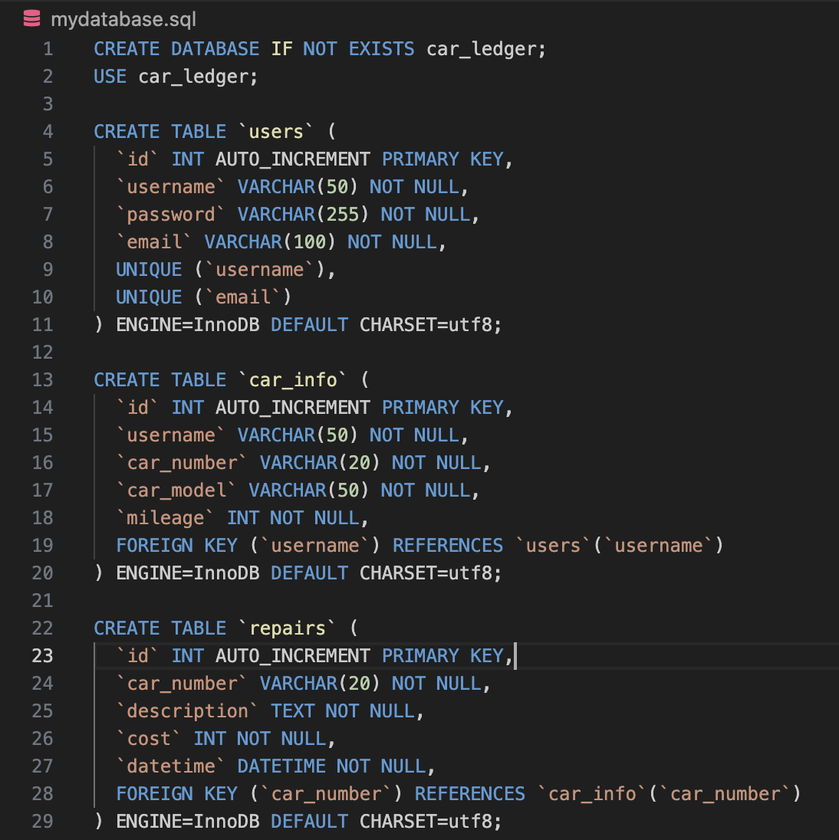
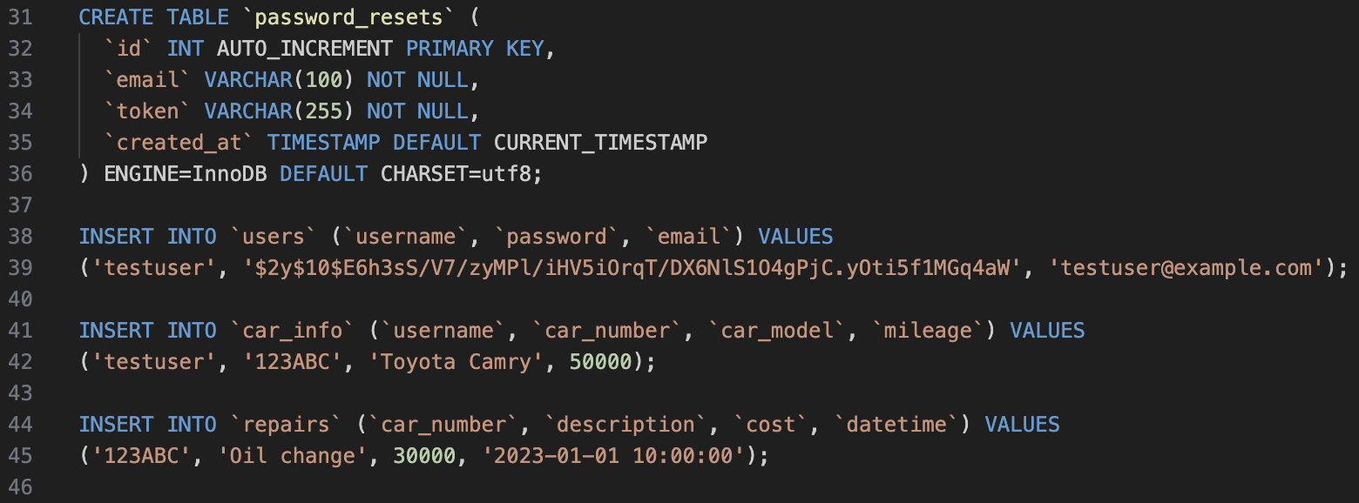
코드 부분
Mydatabase.sql 코드
User – 사용자 정보 저장
중복이 허용되지 않음.
2. Car_info - 차량 정보 저장
여러 차량을 등록할 수 있음.
3. repair – 차량 수리 내역 저장
차량 번호를 기준으로 여러 수리내역 저장 가능.

Slide 14
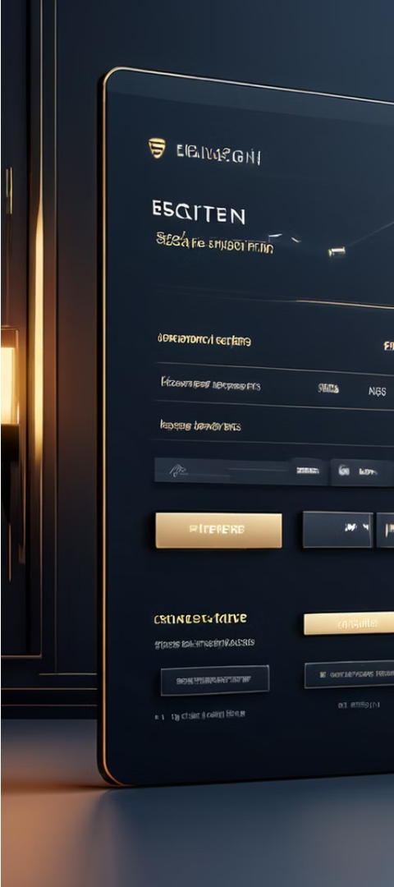
회원 가입 및 로그인
1
회원 가입
사용자가 사용자명, 비밀번호, 이메일을 입력하면 비밀번호가 암호화되어
데이터베이스에 저장됩니다.
중복 사용자명 체크를 통해 중복 가입을 방지합니다.
2
로그인
사용자가 입력한 사용자명과 비밀번호를 확인하여 세션을 시작합니다. password_verify 함수로 비밀번호를 확인하며,
세션을 통해 로그인 상태를 유지합니다.
3
로그아웃
로그아웃 시에는 세션을 종료하고 초기 페이지로 리다이렉트됩니다.

Slide 15
마이페이지 및 차량 정보 관리
차량 정보 조회
차량 등록
차량 정보 수정
로그인된 사용자는 마이페이지에서 자신의 차량 정보를 확인할 수 있습니다.
새로운 차량을 등록할 수 있으며, 차량 번호, 차종, 주행거리를 입력받아 데이터베이스에 저장합니다.
기존 차량 정보를 수정할 수 있으며, 차량 번호와 차종을 업데이트할 수 있습니다.

Slide 16
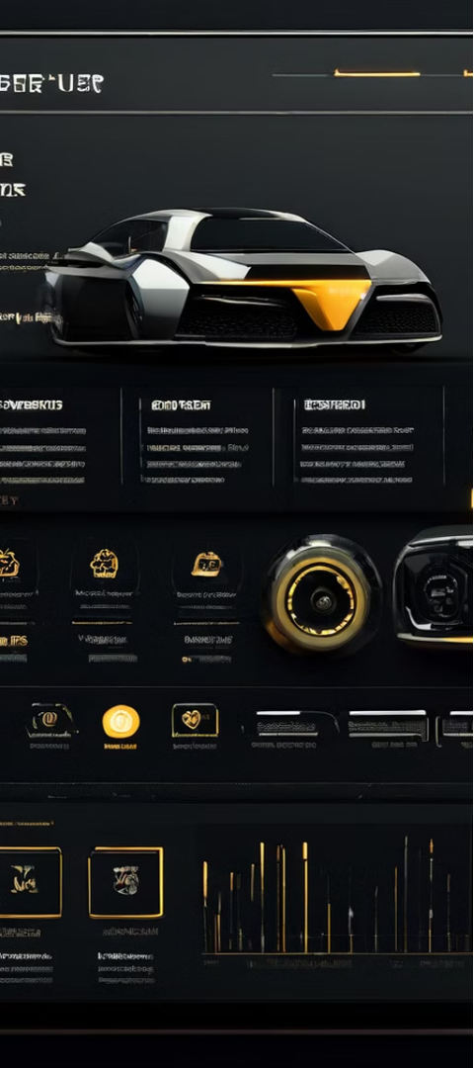



차량 수리 내역 관리
수리 내역 입력
사용자는 특정 차량의 수리 내역을 입력할 수 있습니다.
수리 내역 저장
입력된 수리 내역은 데이터베이스에 저장됩니다.
수리 내역 조회
저장된 수리 내역은 테이블 형태로 사용자에게 표시됩니다.

Slide 17

데이터 처리 및 보안
1
데이터베이스 연동
2
SQL 인젝션 방지
3
비밀번호 암호화
PHP의 mysqli 확장을 사용하여 데이터베이스 연결 및 쿼리 실행을 처리합니다.
prepare, bind_param, execute 등의 메소드를 사용하여 SQL 인젝션을 방지하고, 데이터의 안전한 처리를 보장합니다.
사용자 비밀번호는 password_hash 함수로 암호화되어 데이터베이스에 저장됩니다.

Slide 18



결론
성장 기회
경험 축적
미래 발전
이번 프로젝트를 통해 웹 애플리케이션 개발의 기본 기능을 구현할 수 있었습니다.
앞으로도 이러한 경험을 바탕으로 더욱 복잡한 웹 애플리케이션을 개발할 수 있도록 노력하겠습니다.
이번 프로젝트는 향후 더 발전된 웹 애플리케이션 개발을 위한 기반이 될 것입니다.

